Slide 1
C++ 编程课 · 算法篇
排序算法入门
让一堆数字乖乖排好队
冒泡排序
选择排序
插入排序
std::sort

Slide 2
什么是排序？
把一堆数字按照大小顺序重新排列
排序前
排序后
8
8
7
7
5
5
4
4
3
3
2
2
1
1
排序
生活中的排序：按身高排队、按分数排名、按字母查字典、游戏排位赛……
为什么学排序？它是最基础的算法，学会了它，你就迈进了"算法思维"的大门！
开场
2

Slide 3
今天的四位主角
四种不同的排序方法，各有各的"性格"
泡
冒泡排序
选
选择排序
Bubble Sort
Selection Sort
两两比较，大的往后挪
每次挑出最小的放前面
💡 像气泡慢慢冒到水面
💡 像考试挑第一名
插
插入排序
快
std::sort
Insertion Sort
标准库排序
像抓扑克牌一张张插进去
一行代码搞定，超快
💡 像整理手上的扑克
💡 C++ 自带的排序神器
开场
3

Slide 4
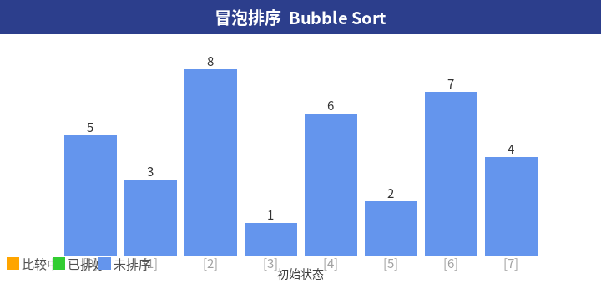
冒泡排序 · 原理
相邻两个数比较，大的往后换 — 大数像气泡一样浮到末尾
未排序
正在比较
当前最小
已排好
核心规则：每一轮从头走到尾，相邻两个比较，如果前面比后面大就交换。
冒泡排序
4

Slide 5
冒泡排序 · 跟着走一遍
以数组 [4, 2, 1, 3] 为例，看清每一次比较
未排序
正在比较
当前最小
已排好
第 1 轮 · 第 1 次
第 1 轮 · 第 2 次
第 1 轮 · 第 3 次
4
3
4
3
4
3
4
3
4
3
3
4
2
→
2
2
→
2
2
→
2
1
1
1
1
1
1
4 > 2，交换 ✔
4 > 1，交换 ✔
4 > 3，交换（4 冒到终点！）
第 2 轮 · 第 1 次
第 2 轮 · 第 2 次
第 3 轮 · 第 1 次
3
4
3
4
3
4
3
4
3
4
3
4
2
→
2
2
→
2
2
→
2
1
1
1
1
1
1
2 > 1，交换 ✔
2 < 3，不换（3 归位）
1 < 2，不换（完成！）
📏 4 个数一共比了 6 次（3 + 2 + 1），每轮比较次数都会减 1
冒泡排序
5

Slide 6
冒泡排序 · 代码
两层循环就能实现
两层循环怎么理解？
// 冒泡排序 —— 从小到大
for (int i = 0; i < n - 1; i++) {
for (int j = 0; j < n - 1 - i; j++) {
// 如果前面的比后面的大
if (a[j] > a[j+1]) {
// 交换它们
int t = a[j];
a[j] = a[j+1];
a[j+1] = t;
}
}
}
外层 i
控制"排序的轮数"，一共要走 n-1 轮
内层 j
每一轮从头到尾两两比较
if 判断
前面比后面大就交换
交换三步
借助临时变量 t，像两杯水互换
冒泡排序
6

Slide 7
随机数种子 · 让每次运行不一样
动手写完整程序前，先搞懂 rand() 和 srand()
❌ 只用 rand()：每次结果相同
🎲 标准模板（建议背下来）
rand() 是"伪随机"——它查一张固定的数字表。
不设种子，每次都从第 1 行开始查，
所以每次运行结果都一样：
41 18467 6334 26500 ...
#include <cstdlib>
#include <ctime>
srand(time(0)); // 用时间洗牌
int x = rand() % 100; // 抽张 0~99
✅ 加上 srand(time(0))：每次都不一样
🔢 rand() % N 速查
srand(x) 告诉 rand：从表的第 x 行开始查。
time(0) 返回 1970 年到现在的秒数，
每秒都在变 → 种子每秒都不同
→ 每次运行抽到的数也不同 🎲
rand() % 100
→ 0 ~ 99
rand() % 100 + 1
→ 1 ~ 100
rand() % 6 + 1
→ 1 ~ 6 🎲
随机数种子
7

Slide 8
冒泡排序 · 动手练习
照着敲一遍，生成 10 个随机数并排序
✏️ 动手任务
#include <iostream>
#include <cstdlib> // rand()
#include <ctime> // time()
using namespace std;
int main() {
srand(time(0)); // 随机种子
int n = 10, a[n];
for (int i=0; i<n; i++) a[i] = rand() % 100;
// ====== 冒泡排序 ======
for (int i=0; i<n-1; i++)
for (int j=0; j<n-1-i; j++)
if (a[j] > a[j+1]) {
int t=a[j]; a[j]=a[j+1]; a[j+1]=t;
}
for (int i=0; i<n; i++) cout << a[i] << " ";
return 0;
}
① 照着代码敲一遍
② 改成 20 个随机数
③ 改成 从大到小 排序
🔎 小提示
rand() % 100 会得到 0~99 的整数
srand(time(0)) 让每次运行结果不同
想从大到小？把 > 改成 < 就行
冒泡排序
8

Slide 9
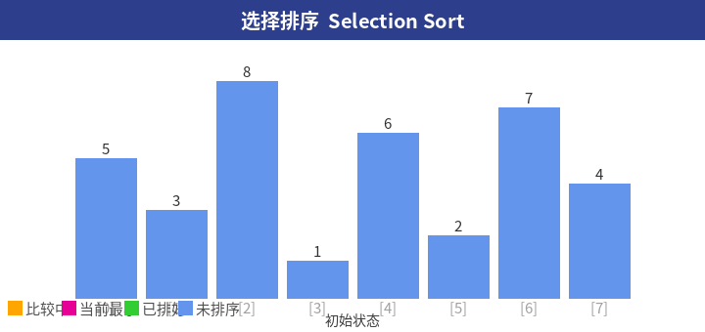
选择排序 · 原理
每一轮挑出剩下数里最小的，放到前面
未排序
正在比较
当前最小
已排好
核心规则：在还没排好的部分里找最小值，把它和当前位置交换。
选择排序
💡 和冒泡不同：选择排序每一轮只交换"一次"，动作少得多！
9

Slide 10
选择排序 · 代码
每轮记下最小值的位置，走完再交换
关键：记录"位置"
// 选择排序 —— 从小到大
for (int i = 0; i < n - 1; i++) {
int minIdx = i; // 假设 i 就是最小
for (int j = i+1; j < n; j++) {
if (a[j] < a[minIdx]) {
minIdx = j; // 发现更小的
}
}
// 把真正的最小值换到 i
int t = a[i];
a[i] = a[minIdx];
a[minIdx] = t;
}
minIdx
用一个变量记"目前最小值的位置"
内层循环
扫一遍剩下的，发现更小就更新 minIdx
走完再换
整轮只交换 1 次，比冒泡省事
对比冒泡
冒泡是"不停换"，选择是"看准再换"
选择排序
10

Slide 11
选择排序 · 动手练习
把上节课的随机数生成框架套过来
✏️ 动手任务
#include <iostream>
#include <cstdlib>
#include <ctime>
using namespace std;
int main() {
srand(time(0));
int n = 10, a[n];
for (int i=0; i<n; i++) a[i] = rand() % 100;
// ====== 选择排序 ======
for (int i=0; i<n-1; i++) {
int minIdx = i;
for (int j=i+1; j<n; j++)
if (a[j] < a[minIdx]) minIdx = j;
int t=a[i]; a[i]=a[minIdx]; a[minIdx]=t;
}
for (int i=0; i<n; i++) cout << a[i] << " ";
}
① 照着敲一遍，运行
② 加一行输出：
每轮打印出 minIdx
③ 挑战：改
找最大值 的写法
🤔 想一想
数组 [3, 1, 4, 1, 5]
用选择排序一共交换几次？
答案：4 次（n-1 次）
（即便某次已到位也会自己换自己）
选择排序
11

Slide 12
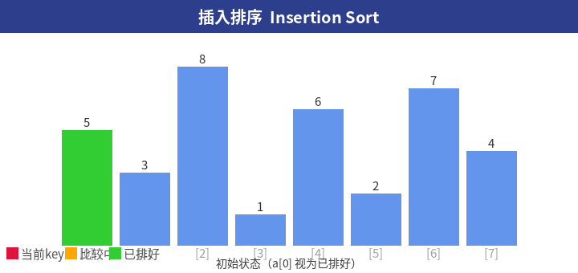
插入排序 · 原理
像整理扑克牌 — 一张一张插进已经排好的牌里
未排序
正在比较
当前最小
已排好
核心规则：把当前这张"牌"往前比较，比它大的都往后挪一格，直到找到自己的位置。
💡 小秘密：如果数组已经差不多是排好的，插入排序会非常快！
插入排序
12

Slide 13
插入排序 · 代码
"暂存一张牌，往前找位置"
想象抓扑克牌
// 插入排序 —— 从小到大
for (int i = 1; i < n; i++) {
int key = a[i]; // 暂存当前牌
int j = i - 1;
// 把比 key 大的都往后挪
while (j >= 0 && a[j] > key) {
a[j+1] = a[j];
j--;
}
// 找到位置，把牌放下
a[j+1] = key;
}
key
你手上刚抽到的那张牌
j
从已排好的最右边开始往左看
while 循环
比 key 大的牌都往右让一格
a[j+1]=key
腾出位置后，把牌插进去
插入排序
13

Slide 14
插入排序 · 动手练习
注意外循环从 i=1 开始哦
✏️ 动手任务
#include <iostream>
#include <cstdlib>
#include <ctime>
using namespace std;
int main() {
srand(time(0));
int n = 10, a[n];
for (int i=0; i<n; i++) a[i] = rand() % 100;
// ====== 插入排序 ======
for (int i=1; i<n; i++) {
int key = a[i], j = i-1;
while (j >= 0 && a[j] > key) {
a[j+1] = a[j];
j--;
}
a[j+1] = key;
}
for (int i=0; i<n; i++) cout << a[i] << " ";
}
① 敲完运行一遍
② 试试已经有序的数组
{1,2,3,4,5}
③ 观察
while 根本不转
🎯 对比练习
在同一份随机数组上
分别用三种排序跑一次
看看结果是不是
完全一样 ✓
插入排序
14

Slide 15
std::sort · 一行搞定
C++ 标准库自带的排序，又快又好用
🤯 一行抵得上十几行
sort 用法
写法：
sort(起点, 结束)
对整个 a[n]：
sort(a, a + n)
⚠️ 终点是"最后一个的下一个"
所以是
a+n 不是 a+n-1
想从大到小？
sort(a, a+n, greater<int>())
#include <iostream>
#include <algorithm> // ← sort 在这里
#include <cstdlib>
#include <ctime>
using namespace std;
int main() {
srand(time(0));
int n = 10, a[n];
for (int i=0; i<n; i++) a[i]=rand()%100;
sort(a, a + n); // ★ 就这一行！
for (int i=0; i<n; i++) cout << a[i] << " ";
}
std::sort
15

Slide 16
四种排序大对比
选谁？什么时候用？
算法 | 核心思想 | 代码难度 | 速度 | 什么时候用
冒泡排序 | 相邻比较、不停交换 | ⭐ 最简单 | 🐢 较慢 | 理解排序思想
选择排序 | 每轮选最小值放前面 | ⭐⭐ 简单 | 🐢 较慢 | 元素很大 / 交换贵时
插入排序 | 像整理扑克牌一张张插 | ⭐⭐ 简单 | 🚶 一般 | 数据近乎有序时
std::sort | 组合拳（快排+堆+插入） | ⭐ 最简单 | 🚀 非常快 | 实战／打比赛
老师的建议：理解前三种让你懂"算法"，实战用 std::sort。竞赛中 95% 都在用它 🚀
总结
17

Slide 17
std::sort 到底是什么排序？
（小彩蛋）给想打竞赛的同学看
🎓 专业名字
std::sort 不是一种排序，
它是"三种排序的组合拳"
Introsort
（内省排序）
快速排序 Quicksort
主力：大部分时候用它，非常快
📌 常见误解
C 语言有个 qsort 函数，但 std::sort 不是它！
std::sort 通常比 qsort 更快（编译器能把比较函数内联优化）
堆排序 Heapsort
保底：快排递归太深时换它上，防最坏情况
插入排序 Insertion
收尾：数组很小时用它，常数小
std::sort · 彩蛋
16

Slide 18
课后挑战
选你感兴趣的题目做做看
🟢 基础
🟡 进阶
三种排序都写一遍
统计交换次数
在同一个随机数组上跑三次，输出结果必须完全一样
分别数冒泡、选择、插入各交换了多少次，谁更少？
🟠 挑战
🔴 高手
排序学生成绩
自己动手写"二分查找"
输入5个同学的名字和分数，按分数从高到低输出
在排好序的数组里快速找一个数 — 和排序的关系很密切哦

